Slide 1
Android and MVC

Slide 2
MVC
和J2EE相似，会有MVC三层
M: Model
V: View
C:Controller

Slide 3
Model
model保存app的应用数据，和业务逻辑, business logic
主要是用来存储app关心的数据和逻辑
Model层并不用关心如何显示
通常自己构建，类似于我们考勤系统的UserBean等

Slide 4
View
显示层
View知道如何在设备上显示，以及相应用户的输入
Android本身提供了大量的view组件，例如button, textview，各种layout
例如IDE自动生成的xml布局文件

Slide 5
Controller
控制层将M和V联系在一起
包括所谓的应用逻辑，application logic
通常从M存取数据，提供给V
包括各种Activity, Fragment, Service等

Slide 6
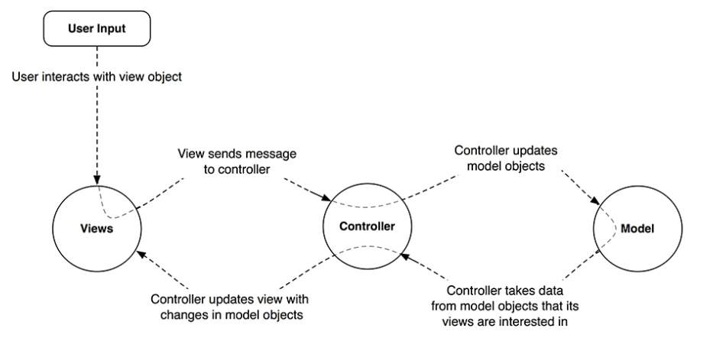

Slide 7
练习
使用MVC架构重新实现GeoQuiz
除了true/false按钮外，需要previous/next按钮，点击时进入上一个和下一个问题
点击屏幕本身时，进入下一个问题

